Slide 1
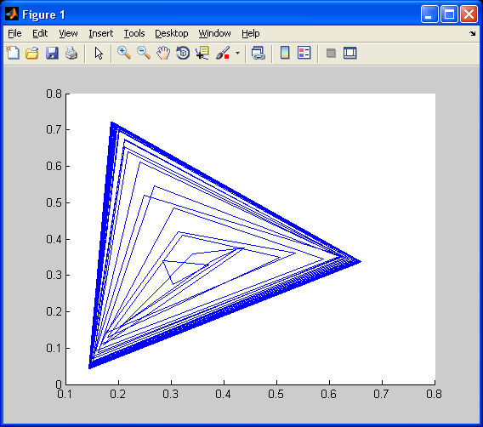
Nexus One 0-50 RGB

